Slide 1
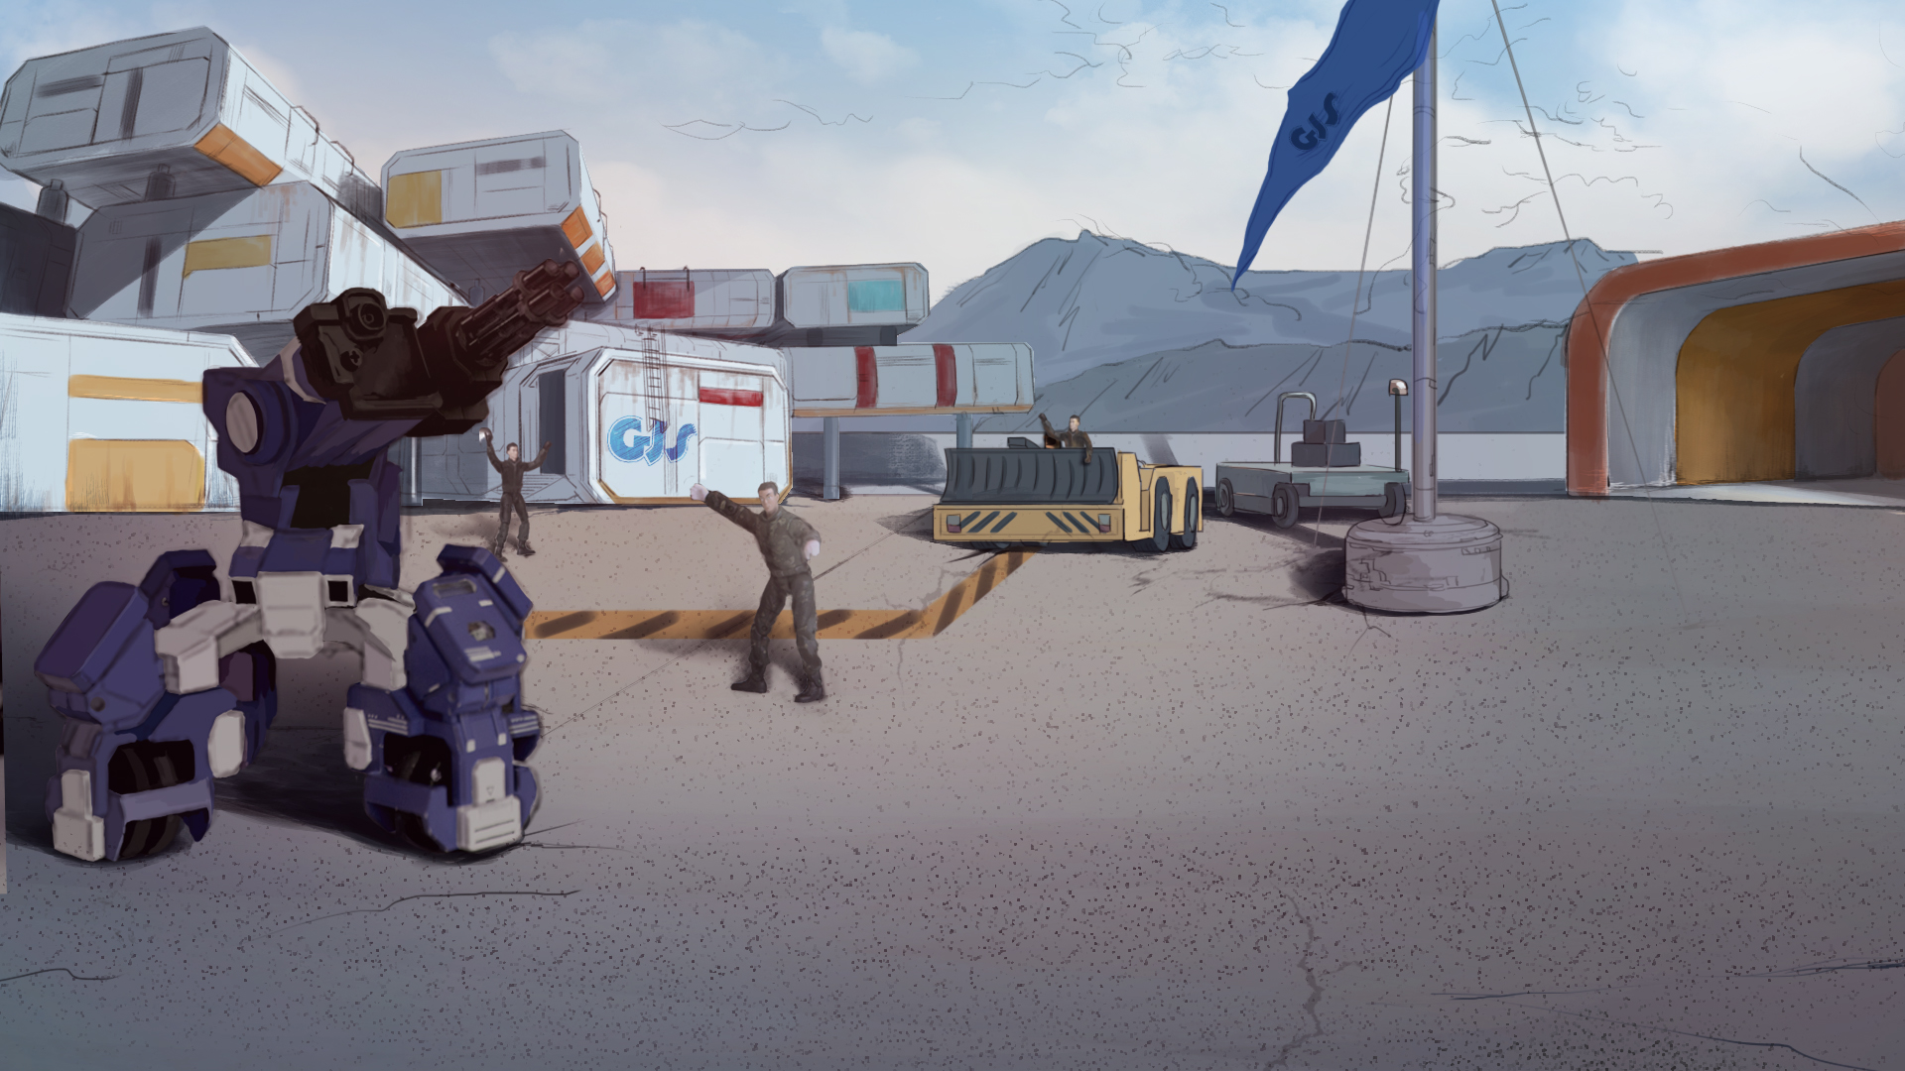

GEIO 파일럿이 되는 방법
Lesson 5: 정확한 제어

Slide 2

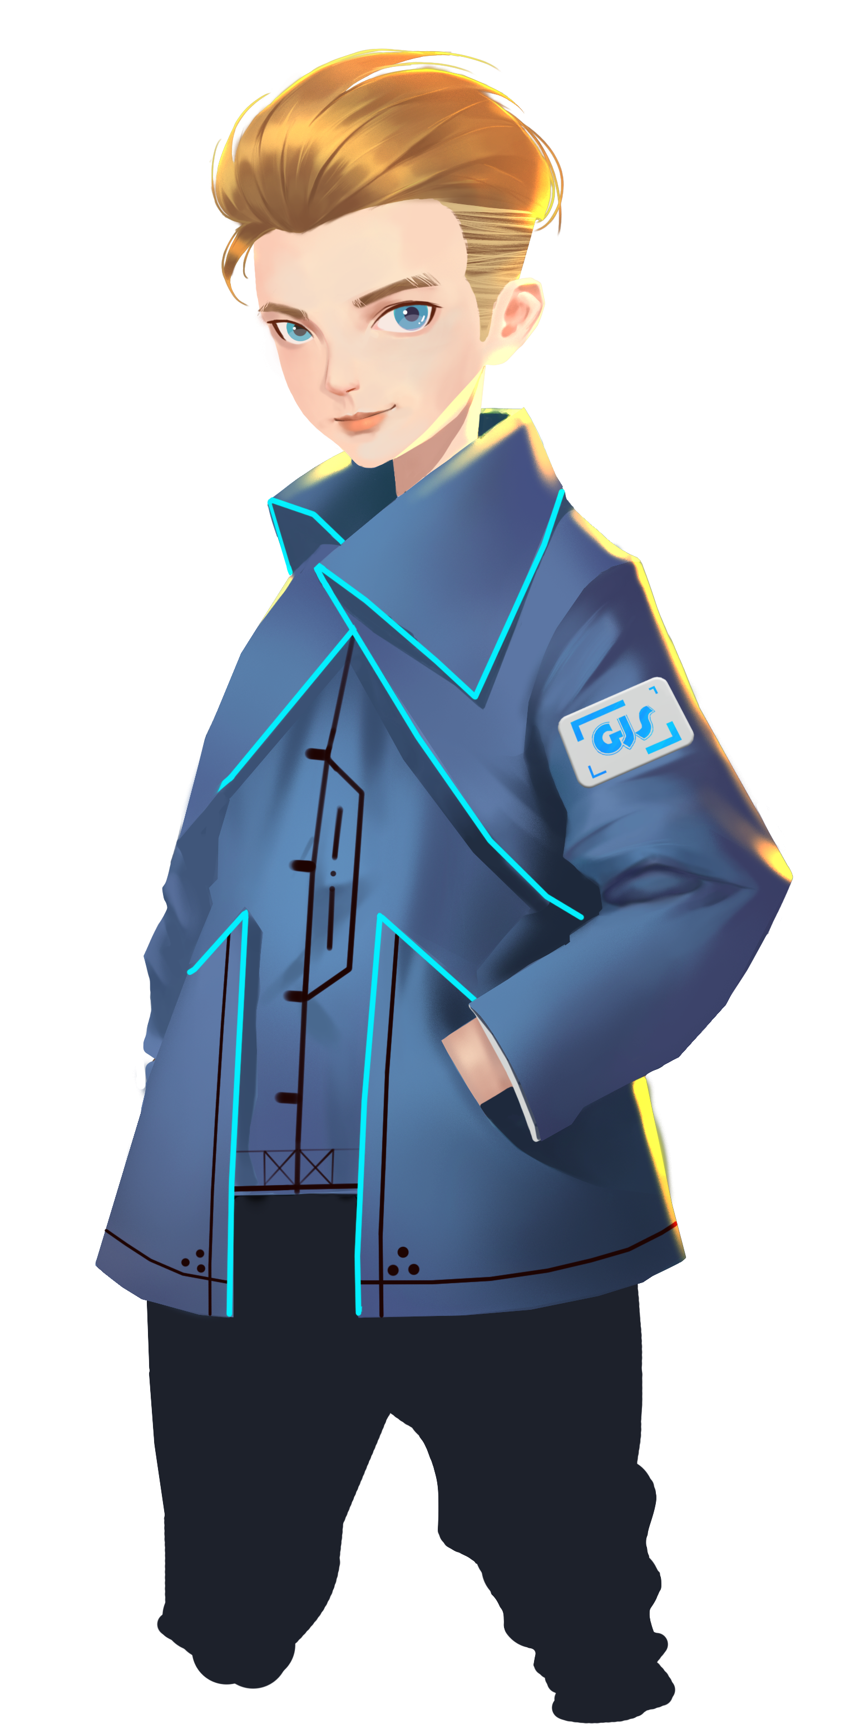

로봇의 중요한 부분 3가지는 어디일까?
왜 프로그래밍이 중요할까?
GEIO는 어떤 작업을 실행 할 수 있을까?
지난 4번의 수업에서 GEIO의 모션을 제어하는 법을 배웠어
이제 GEIO의 고급 프로그래밍에 대해 자세히 알아보자. 친구들 준비 됐어?
안녕 친구들! 지난 시간에 배운 것들 잊지 않았겠지?

Slide 3
브리핑

Slide 4

주제
“ 정확한 제어 ”
숙지사항
속도와 거리/각도
훈련
특정거리 이동
도전
최전방을 가로질러
브리핑에서는 우리가 무엇을 배울지 알아보자.

Slide 5
숙지사항

Slide 6
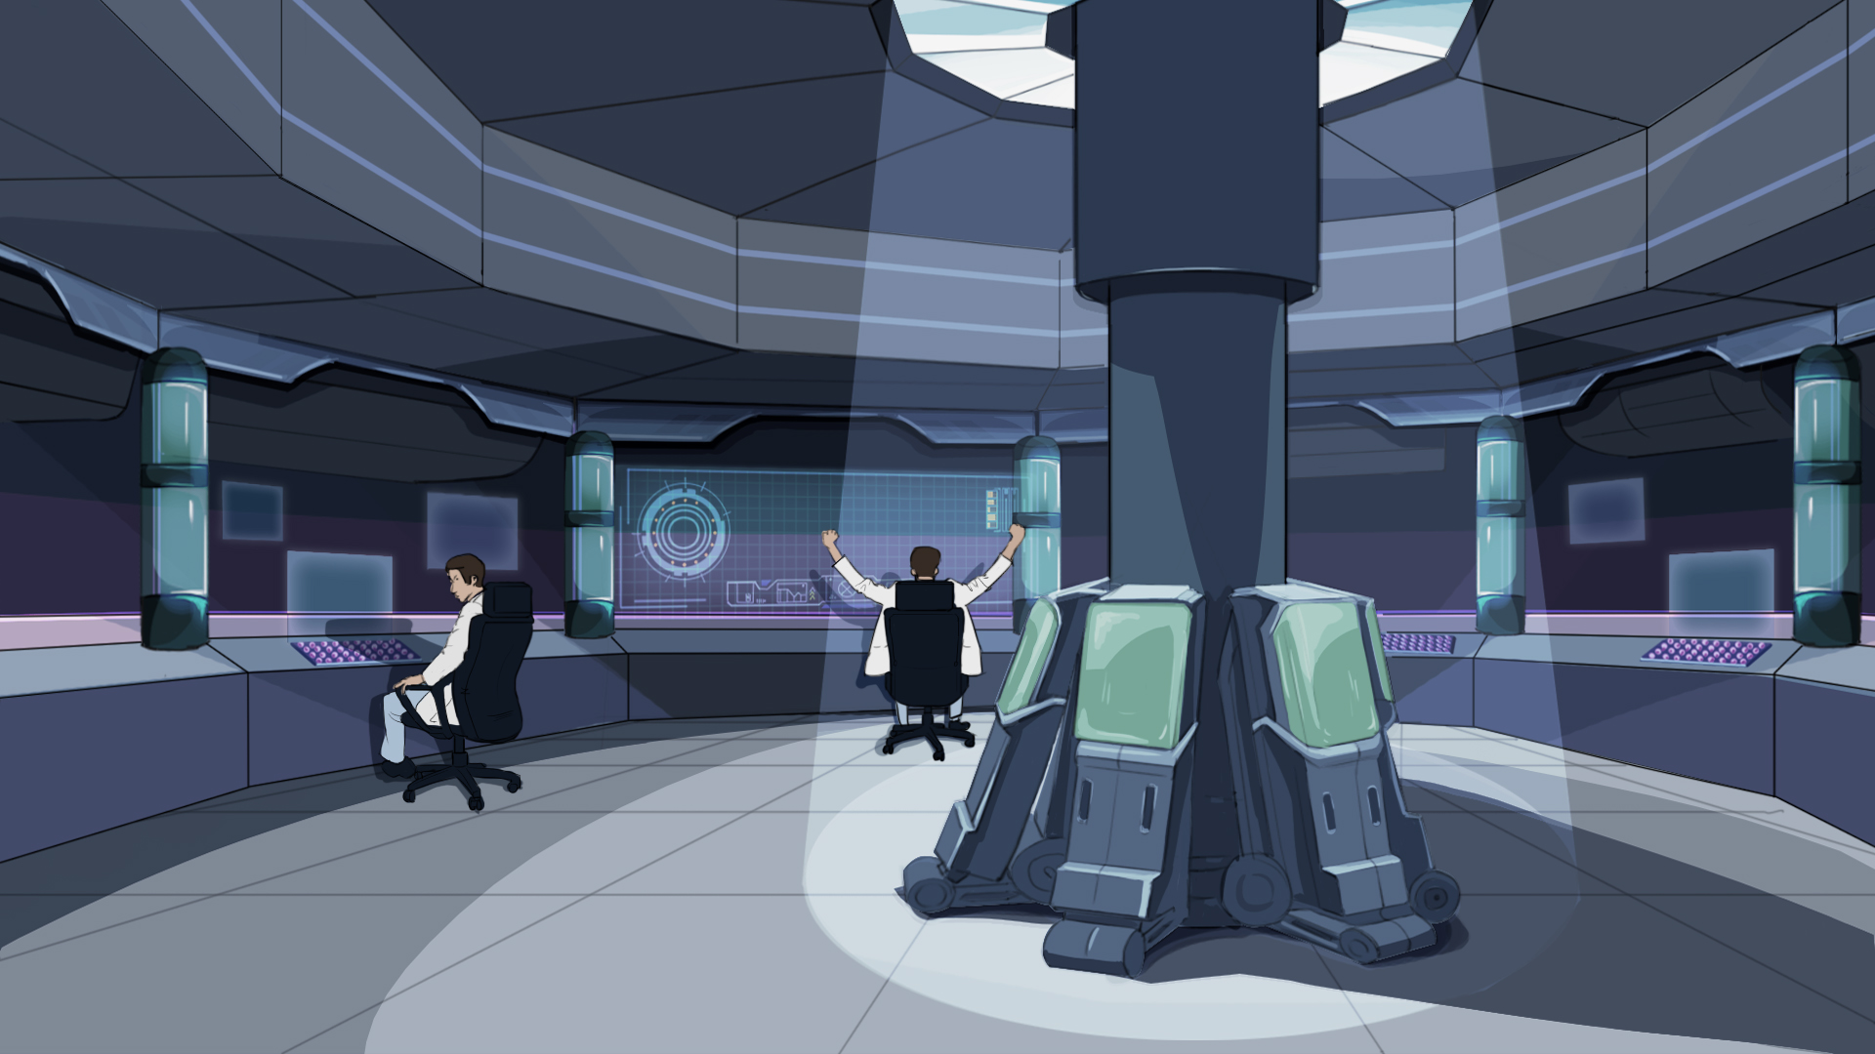
GJS 센터에 온 것을 환영해. 이 곳에서는 GEIO를 원격으로 프로그래밍하고 제어할 수 있어
수업을 시작하기 전에 GEIO의 프로그래밍 방식을 한번 더 알아보자

Slide 7

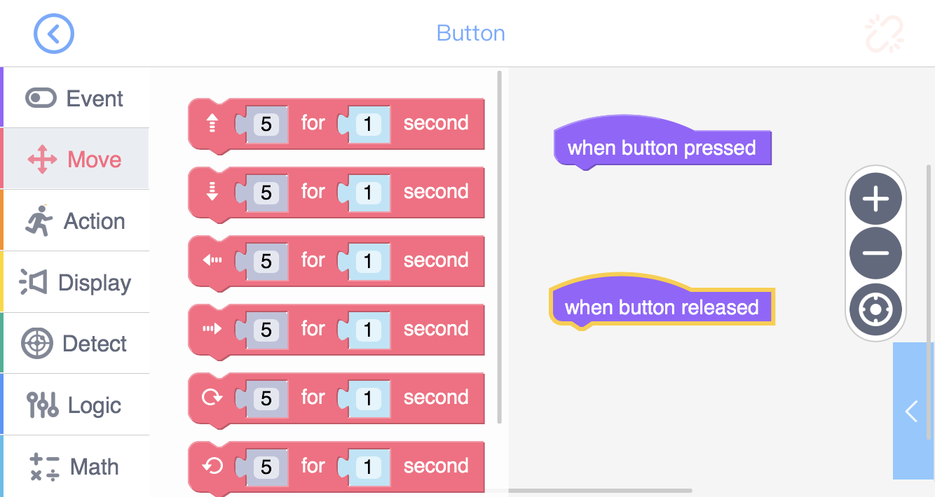
프로그래밍 인터페이스에서 왼쪽의 정렬된 코드 라이브러리를 볼 수 있지?
서로 다른 7개의 메뉴가 있어 – 시작, 이동,실행,표시,탐지, 논리와 연산
각각 몇 개의 코드들을 포함하고 있어.
하지만, “이동(Move)” 코드는 오직 GEIO의 속도와 이동 시간만 제어할 수 있어.
특정 거리를 이동하기 위해서는 어떻게 해야 할까?

Slide 8
v-속도 S-이동거리 t-시간
v=S/t
물체의 속도 = 물체가 특정 시간 간격으로 이동한 거리
그러기 위해서는 GEIO의 정확한 이동이 필요해.
위의 방정식으로 이동거리와 시간을 알고 있다면 쉽게 속도를 계산할 수 있어.
그럼, 속도와 거리를 알고 있다면 필요한 시간을 계산할 수 있지 않을까?
우리는 이미 속도를 어떻게 측정하는가를 배웠어.

Slide 9
훈 련

Slide 10
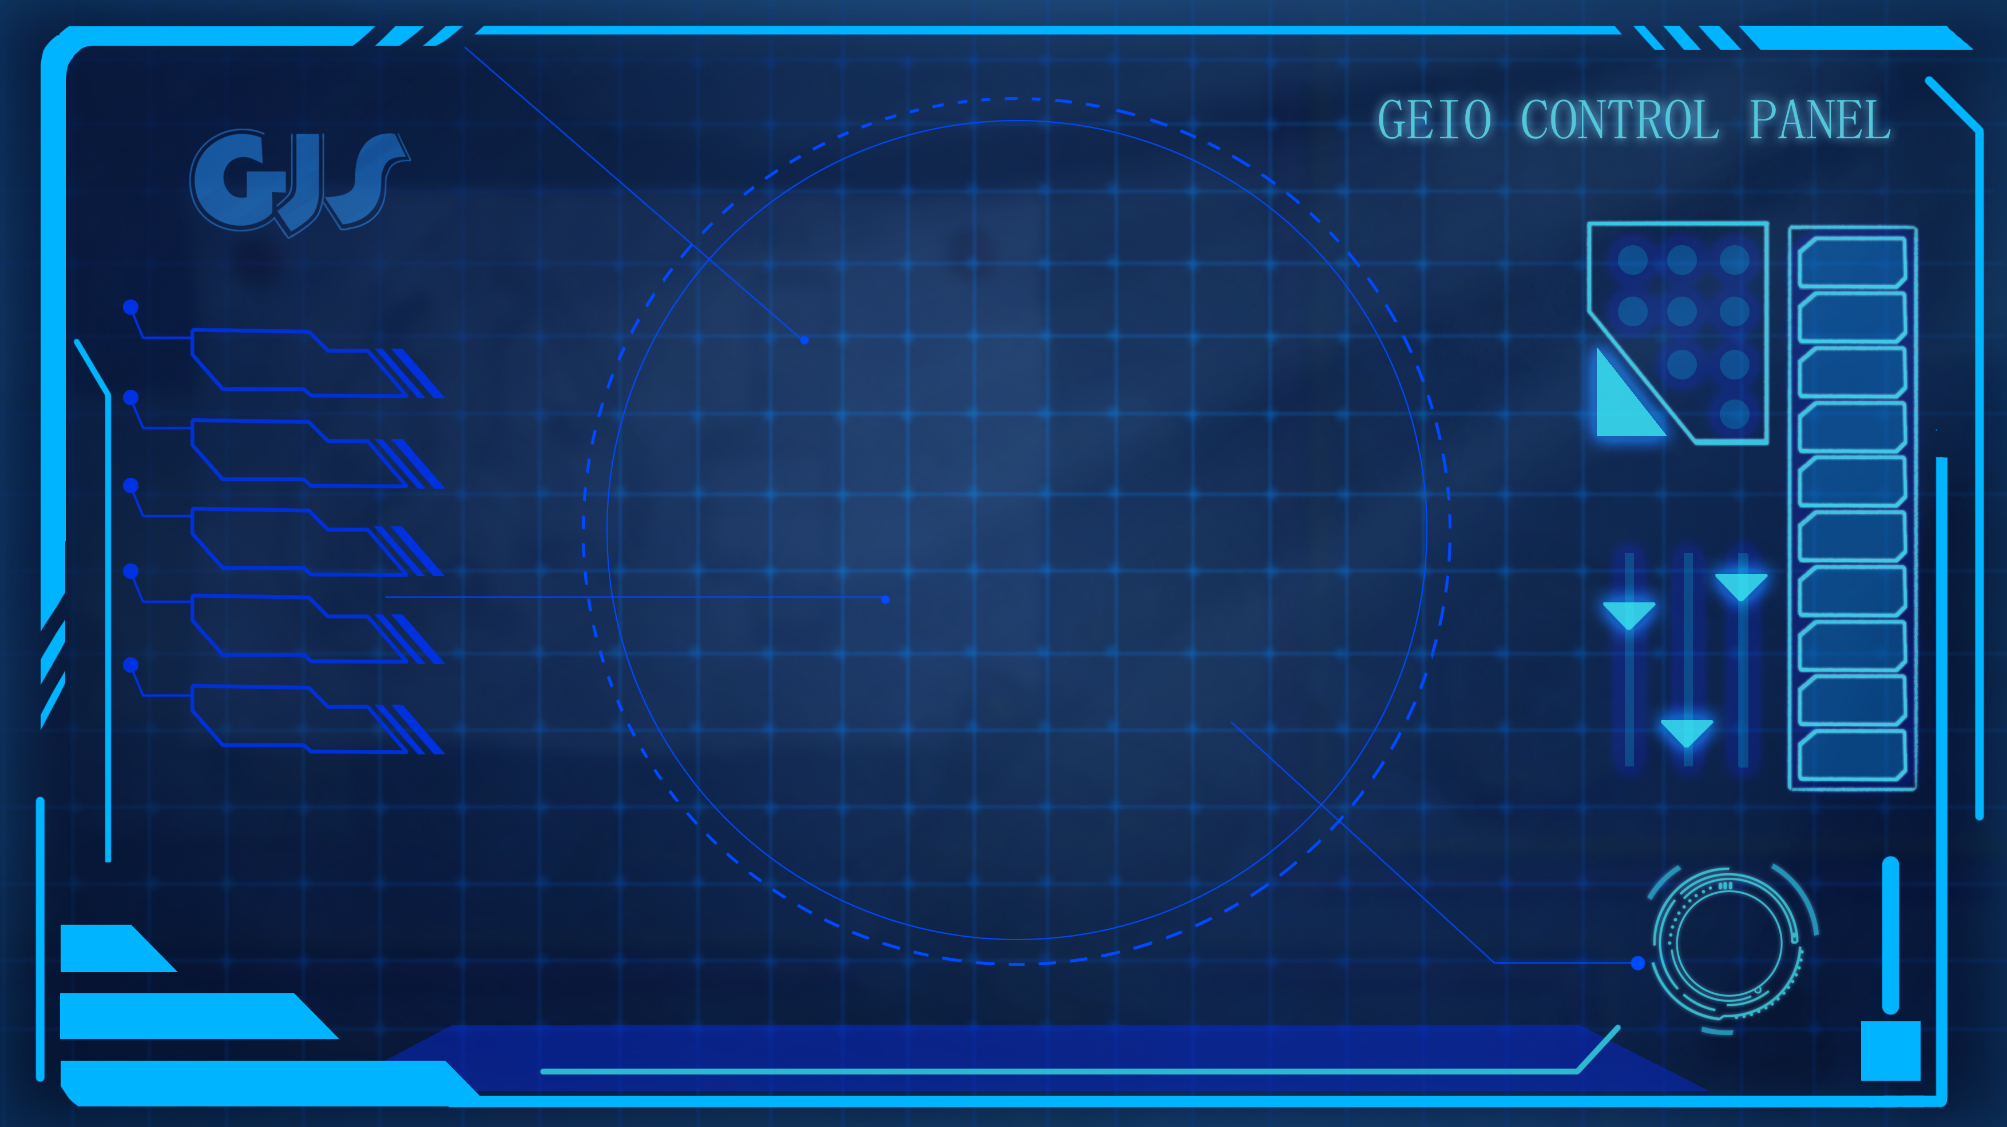
GEIO
|<————이동거리 S————>|
훈련 과제1: GEIO를 프로그래밍해서 앞쪽으로 30cm,60cm, 90cm를 각각 이동해보자
잘했어! 그럼 왼쪽, 오른쪽, 뒤쪽 방향을 시도해 보자.

Slide 11
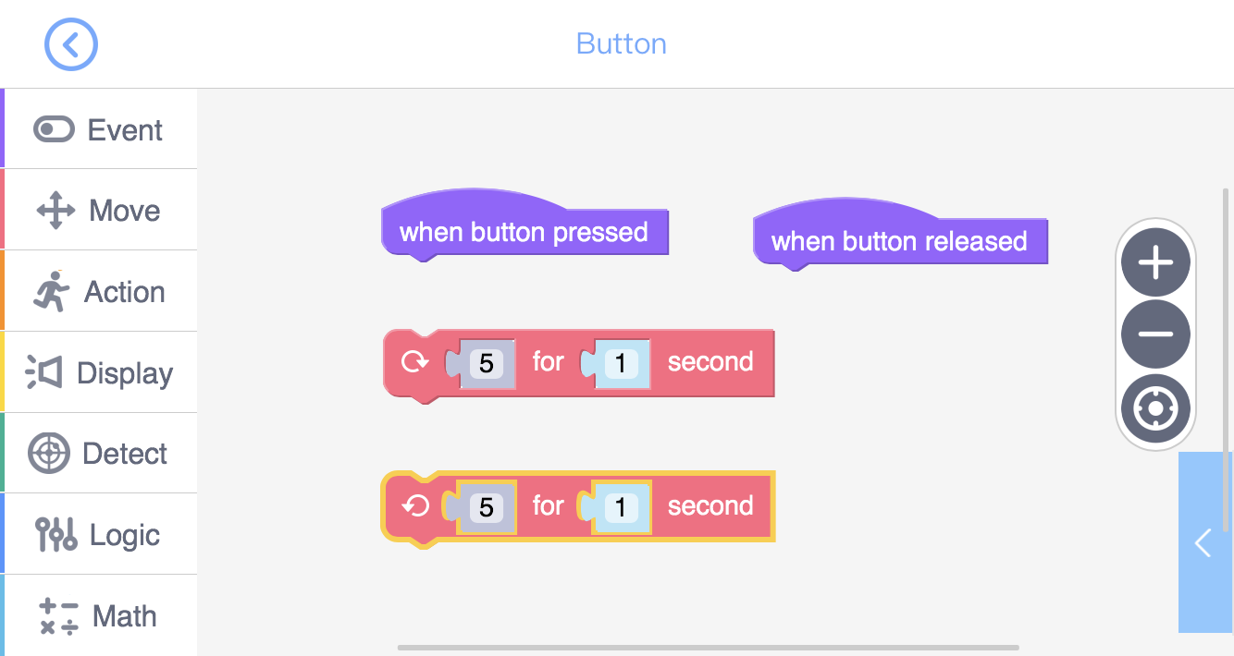
위와 같이 GEIO의 회전을 제어하는 두가지 코드가 있어.
다른 이동 코드와 마찬가지로 이 두 코드는 GEIO를 특정 시간동안 특정 속도로 회전을 시킬 수 있어.
GEIO가 특정 각도로 회전하도록 하려면 어떻게 해야할까?
그렇게 하려면 우선 “각도”에 대해 배워보자
이제 GEIO를 일정한 거리로 이동시키는 법을 알겠지? 회전하는 법은 어때?

Slide 12
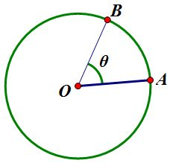
ω-각속도 Ч-각도 t-시간
ω=Ч/t
입자의 각속도 – 선택한 중심점을 중심으로 회전하는 속도
GEIO가 회전할 때, 완벽한 원을 그린다고 가정하자.
위의 이미지에서 GEIO가 O 지점에 서있고 A 지점을 향하고 있다고 가정해보자.
그런 다음 왼쪽으로 돌기 시작하고 B 지점을 마주하면 멈추게 될거야.
여기서 선 OA와 OB는 각도 θ를 형성하게 돼.
완전한 원의 각도는 360도야. 따라서 GEIO 회전의 범위는 0~360도가 되는거지.
특정 각도로 회전하기위해서 위의 방정식을 한번 살펴보자.

Slide 13
ω-각속도 Ч-각도 t-시간
ω=Ч/t
입자의 각속도 = 선택된 중심점을 중심으로 회전하는 속도
훈련과제 2: GEIO의 회전과 회전 속도를 계산해보자.GEIO가 하나의 완전한 원으로 회전하도록 프로그래밍해보고 완벽하게 회전하는 시간을 기록해보자. 위의 방정식을 이용해서 각각의 속도를 계산해보자.
훈련과제 3: GEIO를 특정 각도로 회전해보자. 실제 회전 속도를 이용해서 GEIO를 45도, 90도, 180도 회전 시키도록 프로그래밍 해보자.

Slide 14
도 전

Slide 15
 | E2
 |  |  |  |  | C6
 |  | B3
A1
E
D
C
B
A
1
2
3
4
5
6
7
8
GEIO를 A1에 배치하고 하나의 프로그램을 만들어보자.
버튼을 누르고 있으면 GEIO는 B3, C6 마지막으로 E2로 이동해야해.
가장 짧은 시간을 사용하는 사람이 이기는 게임이야.
이제, 우리는 GEIO를 특정 거리만큼 이동시키거나 특정 각도로 회전하는 방법을 알고 있어.
그럼 다음 도전 과제로 들어가보자.

Slide 16
GEIO를 특정거리만큼 이동시키는데 필요한 매개변수는 무엇일까?
각속도는 무엇이고 어떻게 측정할까?
정확한 컨트롤을 수행할 수 있는 다른 작업은 무엇이 있을까?
다음에 우리는 몇가지 전투 기술을 배우게 될 거야.
기대 되지? 다음에 다시 만나자!
이번시간에 배운것을 다시한번 알아볼까? 위의 질문에 답해보자.
멋져! 이제 확실히 익힌 것 같아!

